Slide 1

Assistência Técnica e Extensão Pesqueira e Aquícola:
trajetória, desafios e perspectivas.
Alexandre Luís Giehl
Coordenador Geral de Assistência Técnica, Capacitação e Cooperativismo da Pesca e Aquicultura
Brasília/DF, 14 de maio de 2015.

Slide 2
Um breve histórico da Extensão
  Ascenso e descenso
  Década de 1940: primeiros serviços de Extensão Rural no Brasil.
  1956: Criação da ABCAR.
  1960/1970: Criação e estruturação da Extensão Rural no Brasil.
  1962: Criação da SUDEPE (Superintendência de Desenvolvimento da Pesca) – PESCART.
  1974: Criação da EMBRATER (Empresa Brasileira de Assistência Técnica e Extensão Rural).
  Década de 1980: crise e desestruturação.
  1989/1990: Extinção da SUDEPE e da EMBRATER – desmantelamento dos serviços estaduais de ATER/ATEPA.

Slide 3
Um breve histórico da Extensão
  Reconstrução
  2003: início do processo de reestruturação da ATER (DATER/MDA; criação da SEAP/PR).
  2004: Política Nacional de ATER (PNATER).
  2008: Plano Nacional de ATEPA (PNATEPA).
  2009: Criação do MPA.
  2010: Lei de ATER (Lei n° 12.188/2010).
  2013: Criação da Agência Nacional de ATER – ANATER (Lei n° 12.897/2013 e Decreto n° 8.252/2014).

Slide 4
ATEPA
Assistência Técnica e Extensão Pesqueira e Aquícola - ATEPA
Definição:
Serviço de educação não formal, de caráter continuado, que busca qualificar os processos de organização, gestão, produção, beneficiamento e comercialização desenvolvidos pelos pescadores e aquicultores, visando melhorias nos sistemas produtivos e na qualidade de vida do público beneficiário.
Plano Nacional de ATEPA (2008)

Slide 5
Importância da
ATER/ATEPA
Melhorias nos processos organizativos;
Acesso a novas atividades e tecnologias/inovações;
Acesso a políticas públicas;
Facilitação do acesso ao mercado;
Acesso ao crédito de forma qualificada;
Melhoria de renda;
Inclusão produtiva;
Benefícios para a sociedade: meio ambiente, produção de alimentos, equidade, etc.
Agricultores com ATER Renda 3 vezes maior
(Censo Agropecuário/2006)

Slide 6
Estratégias da ATEPA do MPA
Estratégias para implementação da ATER/ATEPA no âmbito do Plano Safra da Pesca e Aquicultura 2012/2015
    Convênios
    Articulação de parcerias
    Chamadas Públicas de ATER

Slide 7
Estratégias da ATEPA do MPA
1. Convênios
  Instituições públicas e entidades privadas de ATER/ATEPA;
  Finalidade:
  - Garantir/apoiar/financiar ações de ATEPA diretamente para pescadores e aquicultores;
  - Atender outras demandas específicas.
  Vantagens:
  - Possibilidade de articulação das metas/ações;
  - Flexibilidade de ajustes.
  Desvantagens:
  - Excesso de trâmites burocráticos associados;
  - Atrasos e dificuldades de monitoramento;
  - Inadequação do instrumento, etc.

Slide 8
Estratégias da ATEPA do MPA
2. Articulação de parcerias
  Estabelecimento de parcerias com instituições/entidades que podem auxiliar no processo de atendimento das metas do Plano Safra;
  Atendimento de demandas localizadas de ATEPA (principalmente acesso ao crédito);
  Principais ações/formas de parceria: capacitação em pesca e aquicultura para técnicos das entidades (extensionistas); estruturação das entidades.
  Principais parceiros: Emater’s, Prefeituras, Universidades, Institutos Federais e Embrapa.

Slide 9
Estratégias da ATEPA do MPA
3. Chamadas Públicas de ATER
  Acordo de Cooperação Técnica com o MDA (2012)
  Lei n. 12.188/2010 (Lei de ATER)
  Vantagens:
    Agilidade para contratação/execução dos serviços;
    Definição de metas e ações mais objetivas;
    Monitoramento mais adequado das ações.

Slide 10
Estratégias da ATEPA do MPA
  Fluxograma de execução das Chamadas de ATER
Definição de prioridades (Secretarias+SFPAs)
Qualificação das demandas (SFPA’s)
Construção dos Editais (CATC)
Seleção das entidades (MDA + MPA)
Publicação da Chamada Pública (MDA)
Descentraliz. dos recursos para MDA (SPOA)
Contratação das entidades (MDA)
Fiscalização dos contratos (SFPA’s)

Slide 11
Estratégias para PPA 2016/2019
  Estratégias de ATER/ATEPA no PPA 2016/2019
  Parcerias com instituições de ATER/ATEPA (estruturação e formação de extensionistas em pesca e aquicultura);
  Qualificação do acesso ao crédito (Ex.: Pronaf Produtivo Orientado);
  Contratação de serviços de assistência técnica e extensão por meio da ANATER.

Slide 12
Agência Nacional de Assistência Técnica e Extensão Rural –
ANATER
MPA x ANATER
Lei n. 12.897/2013
Art. 3º São órgãos de direção da Anater:
I - Diretoria Executiva, composta pelo presidente e 3 (três) diretores executivos;
II - Conselho de Administração, composto por 11 (onze) membros; e
III - Conselho Fiscal, composto por 3 (três) membros.
Art. 4º No exercício de suas competências, a Anater será assessorada por um Conselho Assessor Nacional, órgão de caráter consultivo (...).
Art. 5º O Conselho de Administração será composto pelo Presidente da Anater, pelo Presidente da Embrapa, por 4 representantes do Poder Executivo Federal, por 1 representante de governos estaduais, por 1 representante da CONTAG, 1 representante da FETRAF, 1 representante da CNA e 1 representante da OCB.

Slide 13
Agência Nacional de Assistência Técnica e Extensão Rural –
ANATER
MPA x ANATER
Decreto n. 8.252/2014
Art. 5º Conselho Assessor Nacional:
I - Ministério do Desenvolvimento Agrário;
II - Ministério da Fazenda;
III - Ministério da Agricultura, Pecuária e Abastecimento;
IV - Ministério da Educação;
V- Ministério do Desenvolvimento Social e Combate a Fome;
VI - Ministério do Planejamento, Orçamento e Gestão;
VII - Ministério da Ciência, Tecnologia e Inovação;
VIII - Ministério do Meio Ambiente;
IX - Ministério da Pesca e Aquicultura;
X - Empresa Brasileira de Pesquisa Agropecuária - Embrapa;
XI - Comissão Executiva do Plano da Lavoura Cacaueira - Ceplac;
XII - Instituto Nacional de Colonização e Reforma Agrária - Incra;
XIII - Banco do Brasil S.A.;
XIV - Banco do Nordeste do Brasil;
XV - Banco da Amazônia;
XVI - Associação Brasileira das Entidades Estaduais de Assistência Técnica e Extensão Rural;
XVII - Associação Nacional dos Órgãos Estaduais de Terra - Anoter;
XVIII - Conselho Nacional dos Secretários de Estado de Agricultura - Conseagri;
XIX - Confederação Nacional dos Municípios - CNM;
XX - Conselho Nacional dos Institutos Federais;

Slide 14
Agência Nacional de Assistência Técnica e Extensão Rural –
ANATER
MPA x ANATER
Decreto n. 8.252/2014
Art. 5º Conselho Assessor Nacional:
XXI - Fórum Nacional de Pró-reitores de Extensão das Universidades Públicas Brasileiras;
XXII - Confederação da Agricultura e Pecuária do Brasil - CNA;
XXIII - Confederação Nacional dos Trabalhadores na Agricultura - Contag;
XXIV - Conselho Nacional dos Sistemas Estaduais de Pesquisa Agropecuária - Consepa;
XXV - Federação Nacional dos Trabalhadores da Assistência Técnica e Extensão Rural e do Setor Público Agrícola do Brasil - Faser;
XXVI - Federação Nacional dos Trabalhadores e Trabalhadoras na Agricultura Familiar - Fetraf;
XXVII - Organização das Cooperativas Brasileiras - OCB;
XXVIII - Câmaras Setoriais vinculadas ao Ministério da Agricultura, Pecuária e Abastecimento;
XXIX - União Nacional das Cooperativas de Agricultura Familiar e Economia Solidária - Unicafes;
XXX - representante dos Centros Educativos Familiares de Formação por Alternância;
XXXI - representante dos assentados da reforma agrária;
XXXII - representante das comunidades remanescentes de quilombos;
XXXIII - representante das mulheres rurais;
XXXIV - representante das comunidades indígenas;
XXXV - representante dos extrativistas; e
XXXVI - representante das comunidades de pescadores artesanais.

Slide 15
Agência Nacional de Assistência Técnica e Extensão Rural –
ANATER
MPA x ANATER
Decreto n. 8.252/2014
Art. 7º O Conselho de Administração será composto por:
I - Ministro de Estado do Desenvolvimento Agrário, que o presidirá;
II - Presidente da ANATER;
III - Presidente da EMBRAPA;
IV - Ministério da Agricultura, Pecuária e Abastecimento;
V - Ministério do Planejamento, Orçamento e Gestão;
VI - Ministério da Pesca e Aquicultura;
VII - Confederação Nacional dos Trabalhadores na Agricultura - Contag;
VIII - Federação dos Trabalhadores e Trabalhadoras na Agricultura Familiar - Fetraf;
IX - Confederação da Agricultura e Pecuária do Brasil - CNA;
X - Organização das Cooperativas Brasileiras - OCB; e
XI - representante de governos estaduais.

Slide 16
Agência Nacional de Assistência Técnica e Extensão Rural –
ANATER
Avanços e possibilidades da ANATER
Ampliação da estrutura de gestão dos serviços de ATER;
Disponibilização de instrumento de contratação mais ágil e eficaz a todo o governo federal;
Articulação e execução centralizada dos contratos de ATER;
Fortalecimento das organizações estaduais de ATER;
Planejamentos de médio e longo prazo;
Formação de extensionistas;
Articulação/integração entre pesquisa e extensão.

Slide 17
Agência Nacional de Assistência Técnica e Extensão Rural –
ANATER
Desafios (e perspectivas) da pesca e aquicultura
Ampliar o acesso de pescadores e aquicultores à assistência técnica e extensão (ampliação de recursos e parcerias);
Construir dinâmicas/métodos adequados para atendimento a públicos específicos (pescadores, aquicultores, indígenas, etc);
Apoiar a formação de extensionistas com conhecimento da realidade do setor pesqueiro e aquícola;
Garantir o desenvolvimento sustentável da pesca e da aquicultura;
Promover a inclusão produtiva de pescadores artesanais.

Slide 18
Metas 2016/2019
  Metas do PPA 2016/2019
  Disponibilizar serviços de assistência técnica e extensão pesqueira e aquícola para 60.000 famílias.
  Formação de extensionistas em pesca e aquicultura.
  Apoiar e fomentar o associativismo e cooperativismo pesqueiro e aquícola.

Slide 19

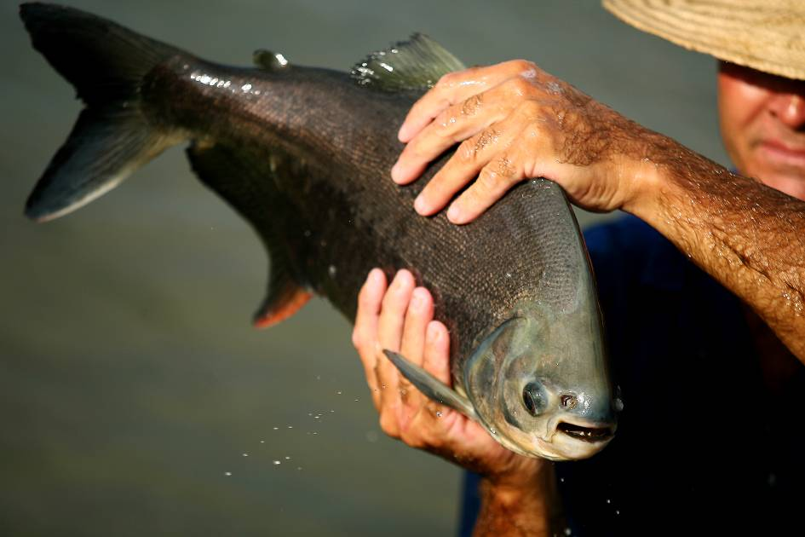
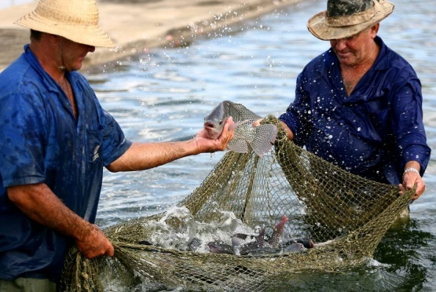
Obrigado!
Alexandre Luís Giehl
alexandre.giehl@mpa.gov.br
Fone: (61) 2023-3679
www.mpa.gov.br
19

